Slide 1

TRƯỜNG TIỂU HỌC QUANG TRUNG
MÔN: MĨ THUẬT
LỚP: 1
Giáo viên : Nguyễn Thị Ngọc Anh

Slide 2

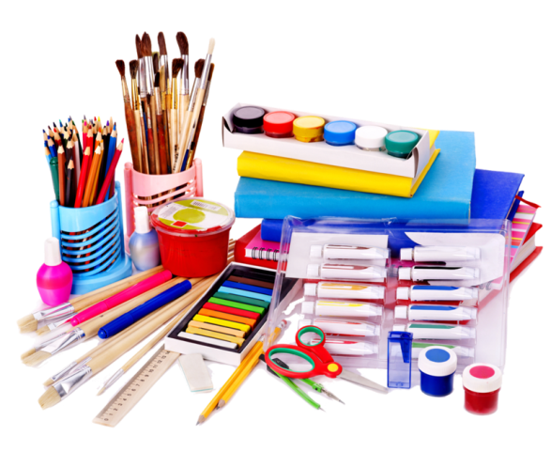
Chuẩn bị đồ dùng học tập

Slide 3
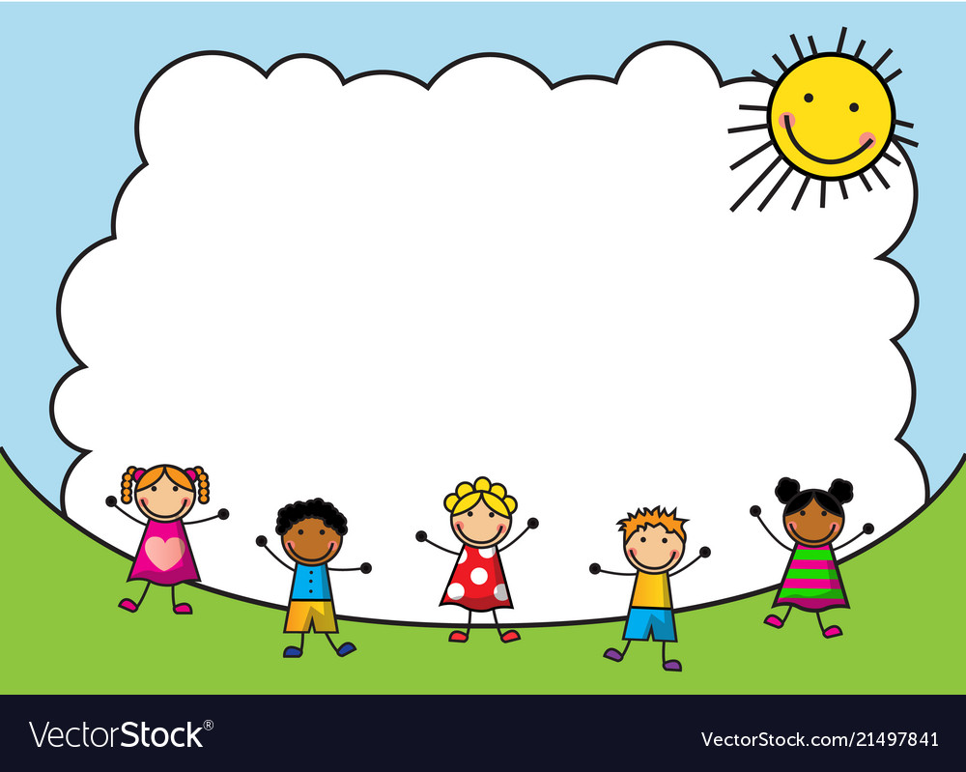
KHỞI ĐỘNG

Slide 4

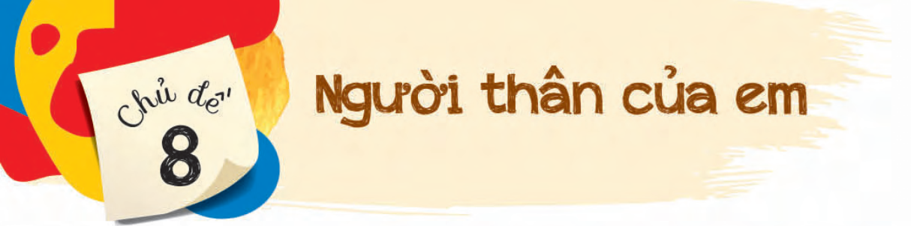

Slide 5

Mục tiêu
Học sinh nhận biết được hình ảnh người thân qua một số bức tranh.
Học sinh vẽ hoặc sử dụng đất nặn tạo hình một sản phẩm mĩ thuật thể hiện hình ảnh người thân của em.
Yêu quý người thân của mình.

Slide 6
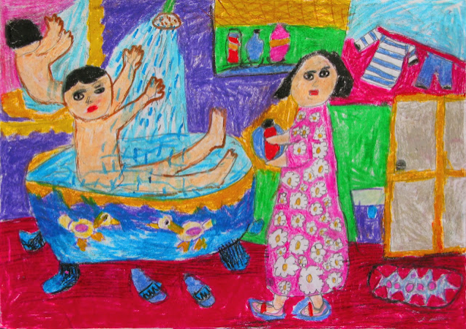
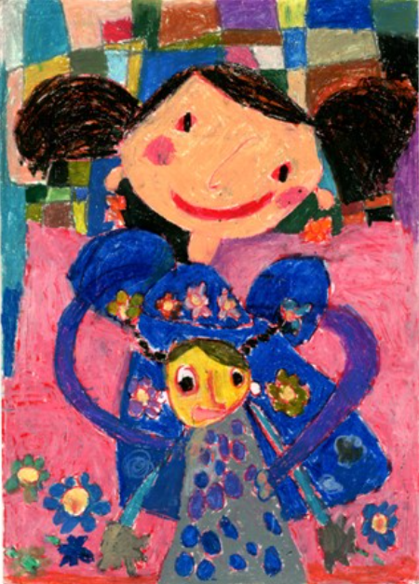
- Bức tranh có những hình ảnh và màu sắc nào?
- Em sẽ dùng hình vẽ, màu sắc nào để thể hiện về người thân của em?

Slide 7
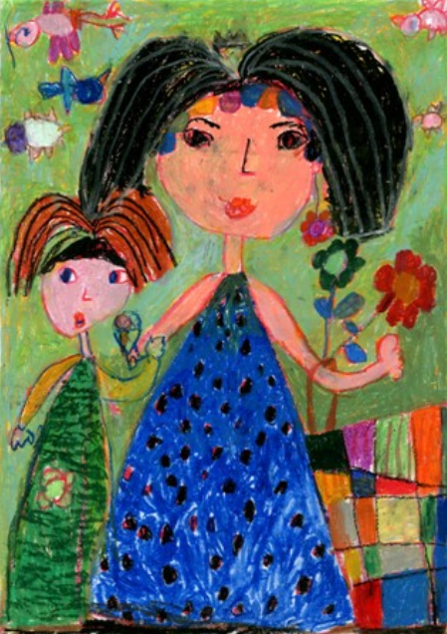
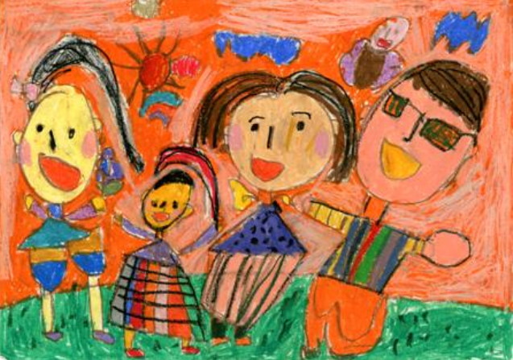
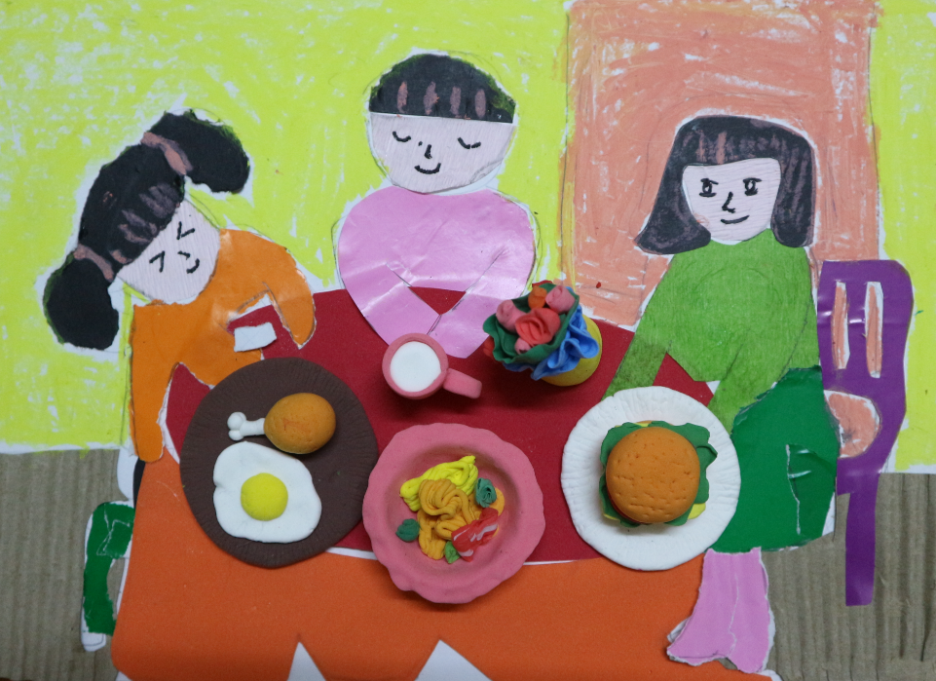

Slide 8
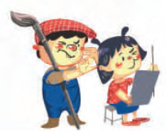
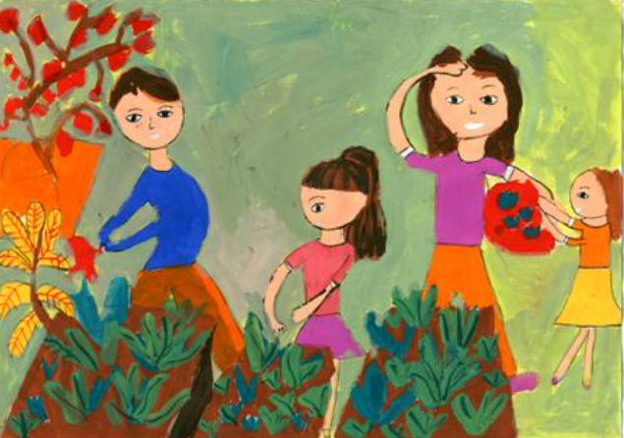
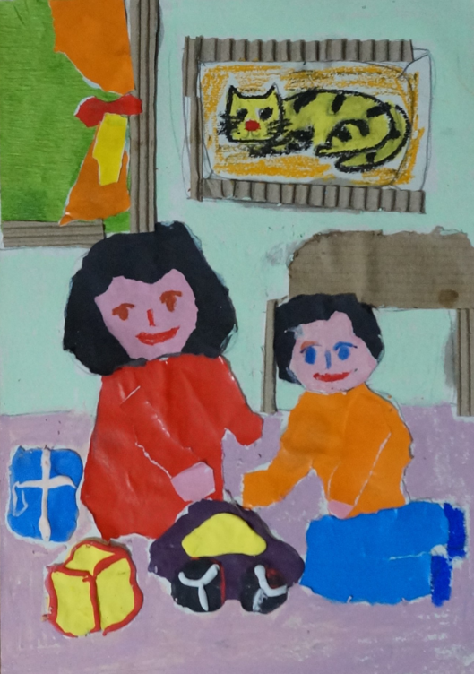
Sản phẩm mĩ thuật của học sinh

Slide 9
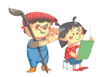
Thể hiện sản phẩm
Vẽ hoặc sử dụng đất nặn tạo hình một sản phẩm mĩ thuật thể hiện hình ảnh người thân của em.

Slide 10
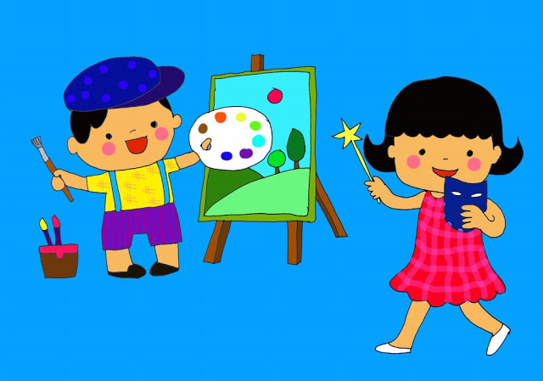


Thực hành

Slide 11
Trưng bày sản phẩm

Slide 12
Câu hỏi thảo luận gợi ý
Hình vẽ trong sản phẩm mĩ thuật của bạn giúp em liên tưởng đến điều gì?
Bạn đã dùng những màu sắc gì để thể hiện hiện sản phẩm của mình?
Em thích sản phẩm nào nhất?
Em dự định sẽ bày sản phẩm mĩ thuật của mình ở nhà như thế nào?

Slide 13
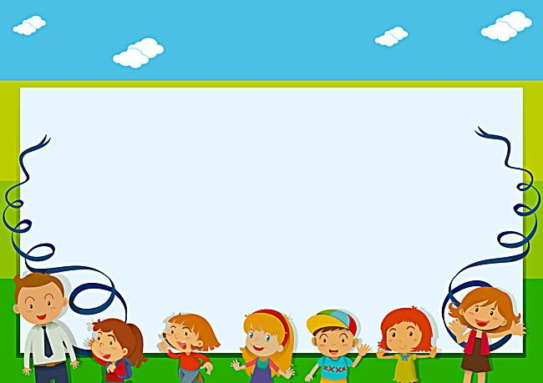
CHÚC SỨC KHỎE QUÝ THẦY CÔ!

